Slide 1

Презентация
Презентация
Выполнила Савва Алена Юрьевна

Slide 2


Slide 3
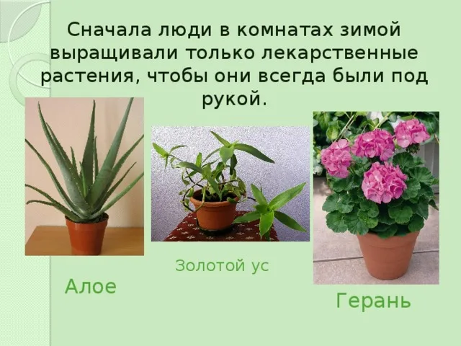

Slide 4
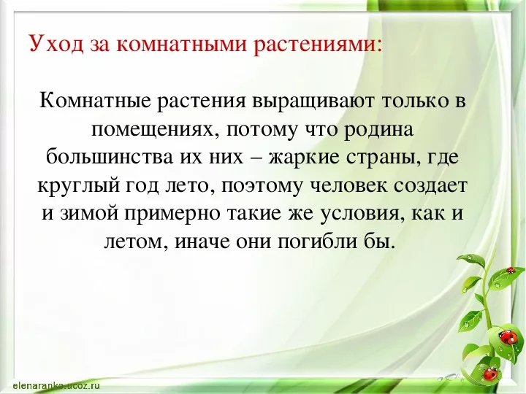

Slide 5


Slide 6


Slide 7


Slide 8


Slide 9

Спасибо за внимание

